Slide 1
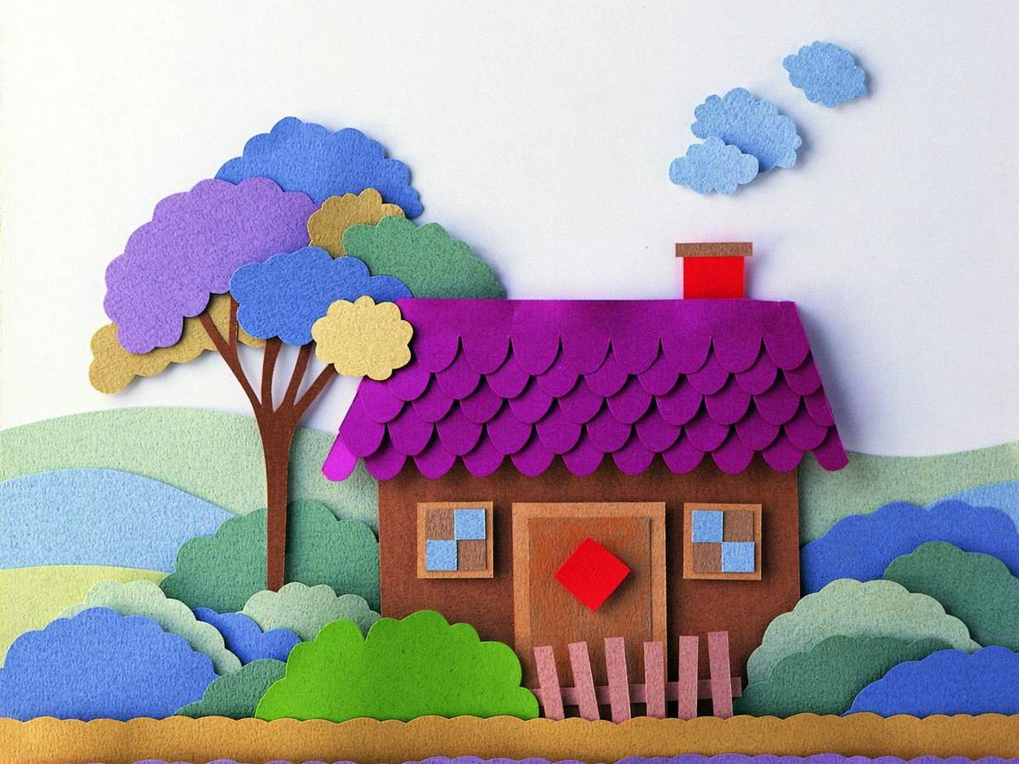
Способы использования различных материалов в нетрадиционной аппликации в детском саду

Slide 2
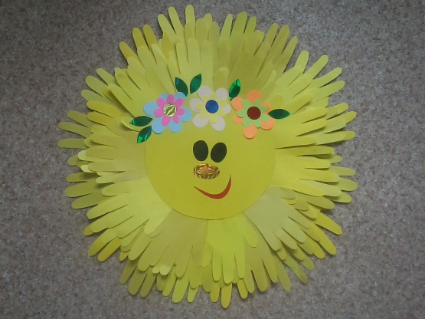
Аппликация- это…
один из видов изобразительной техники, основанной на вырезании, наложении различных форм и закреплении их на другом материале, принятом за фон.

Slide 3
Актуальность аппликации
Аппликация весьма актуальна в работе с детьми. Ведь первые впечатления о величине предметов расположения их в пространстве у ребенка складываются при помощи тактильно- двигательного восприятия. Поэтому необходимо уделять особое внимание развитию мелкой моторики у ребенка, т.к это способствует развитию интеллектуальных способностей, а также готовит ребенка к более быстрому овладению письмом.

Slide 4
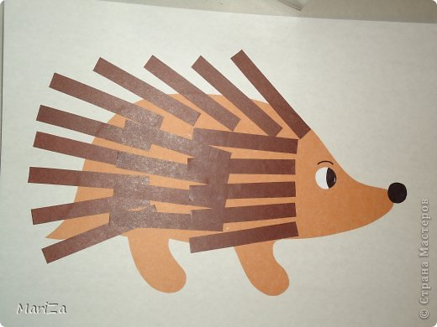
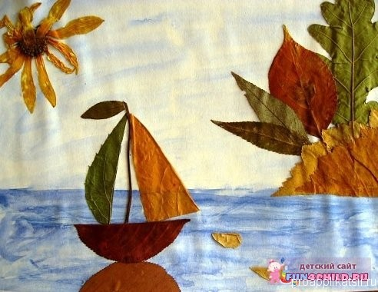
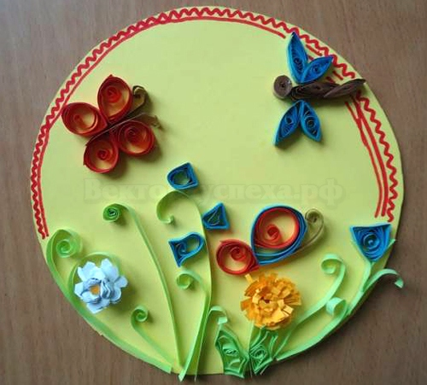
Виды аппликации:
Предметная
Сюжетная
Декоративная

Slide 5
Виды нетрадиционной аппликации
Обрывная аппликация
Накладная аппликация
Симметричная аппликация
Ленточная аппликация
Квилинг
Оригами
Аппликация из крупы
И т.д.

Slide 6
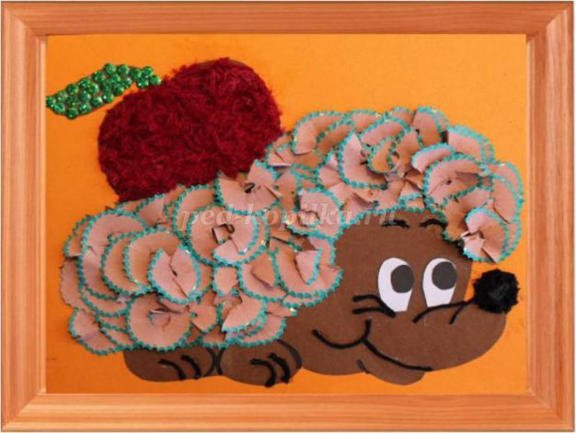
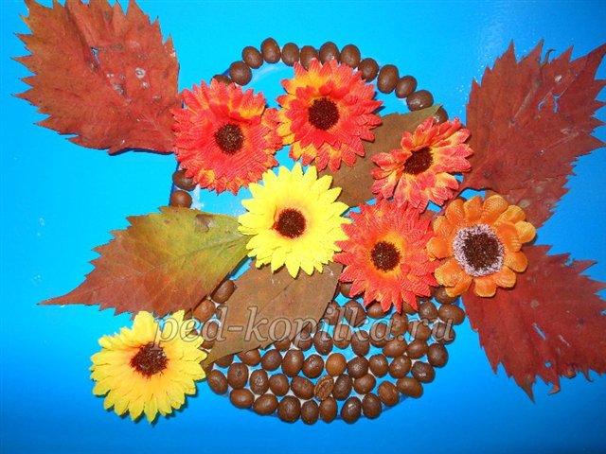
Материалы для аппликации
Бумага
природные материалы
бросовые материалы
пластичные материалы

Slide 7
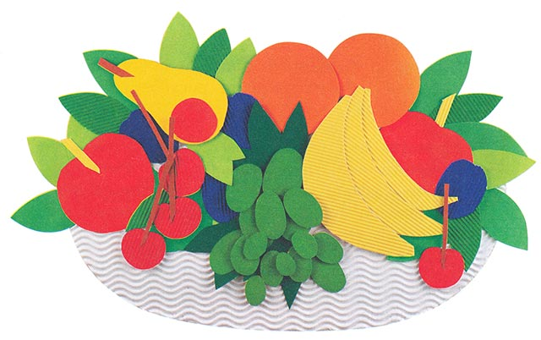
Аппликация из бумаги
Материалы:
Цветная бумага, цветной картон,
белый картон и тд.

Slide 8
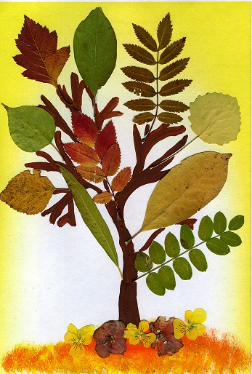
Аппликация из природных материалов
Материалы:
ракушки, семена растений, засушенные растения, опилки, песок, яичная скорлупа, перья,крупа и т.д.

Slide 9
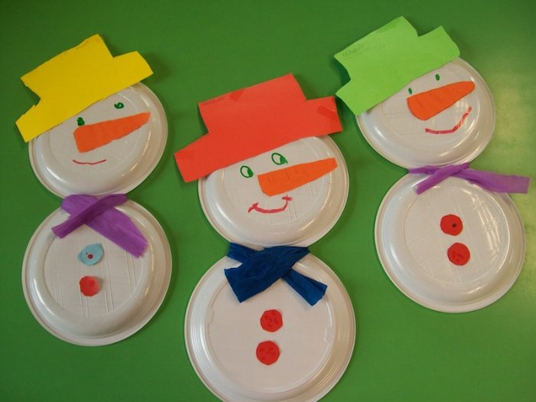
Аппликация из бросовых материалов
Материалы:
фольга, нитки, пуговицы и др.;

Slide 10
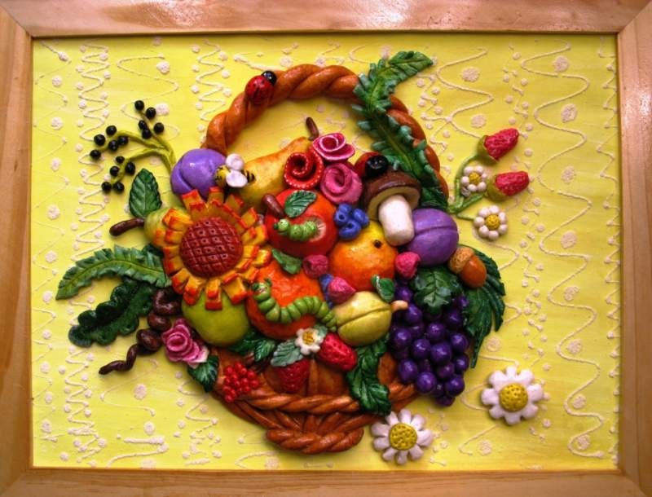
Аппликация из пластичных материалов
Материалы:
глина, пластилин, пластика,
соленое тесто

Slide 11
Создавая красивые аппликации своими руками, видя результат своей работы, дети испытывают положительные эмоции.
Работа с бумагой и другими материалами позволяет детям проявить терпение, упорство, фантазию и вкус.

